Slide 1

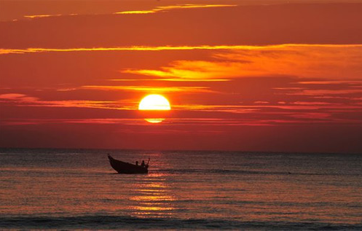
MỞ ĐẦU
Hằng ngày, Hà thấy buổi sáng Mặt Trời ở phía đông, buổi chiều lại ở phía tây. Thế mà dì Tư bảo Trái Đất quay quanh Mặt Trời. Hà muốn sử dụng máy tính để tìm hiểu hiện tượng Trái Đất quay quanh Mặt Trời.
Binh minh trên biển

Slide 2

BÀI 25
KHÁM PHÁ THẾ GIỚI TỰ NHIÊN (sgk 62)

Slide 3

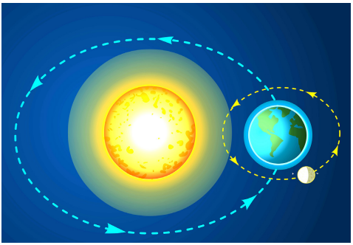
KHÁM PHÁ
Xem video Trái Đất quay quanh Mặt Trời
Vừa xem em vừa ghi lại thông tin trong video để trả lời câu hỏi:
Thời gian Trái Đất quay một vòng quanh Mặt Trời mất bao lâu?

Slide 4
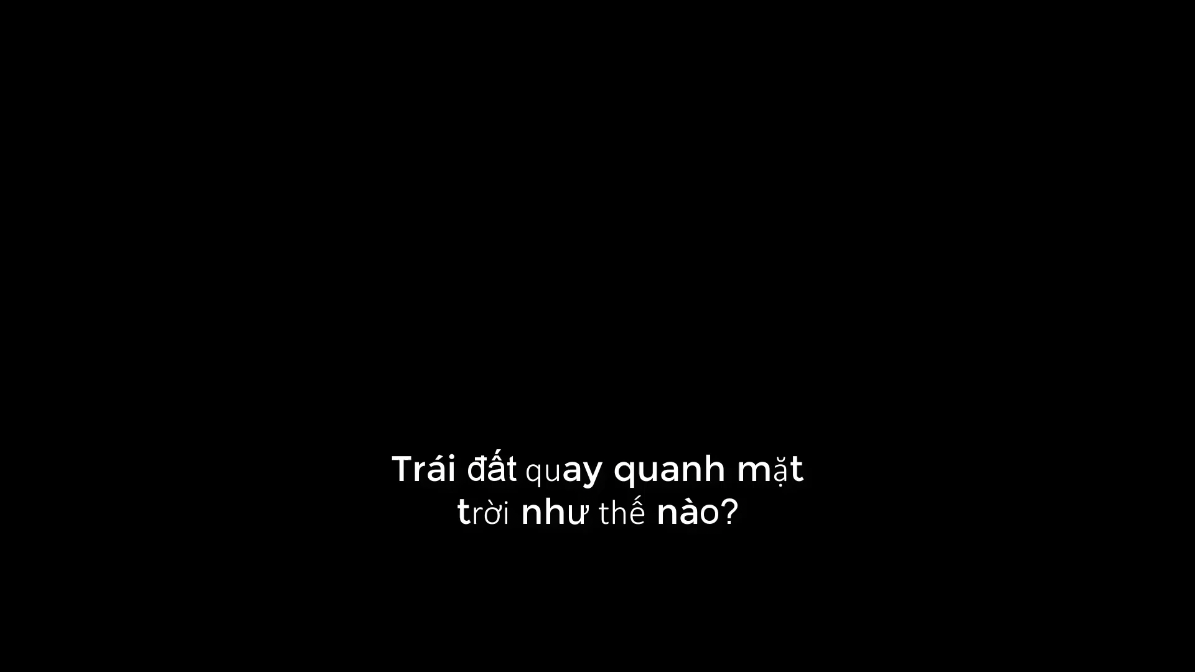

Slide 5
NHÓM 3
Em hãy trao đổi với bạn trong nhóm về những thông tin mình vừa ghi lại được.
Em hãy cho biết thời gian Trái Đất quay một vòng quanh Mặt Trời?

Slide 6

LUYỆN TẬP
Em hãy cùng các bạn xem lại video về Trái Đất quay quanh Mặt Trời và cho biết:
• Vào tháng nào Trái Đất gần Mặt Trời nhất?
• Trái Đất xa Mặt Trời nhất vào tháng nào?

Slide 8

VẬN DỤNG
Em cùng các bạn nháy xem video về Thế giới động vật trên máy tính và trả lời câu hỏi sau:
Trong video có những con vật nào?

Slide 9
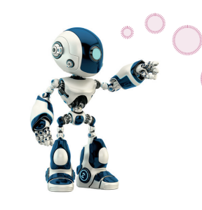
GHI NHỚ
Máy tính giúp em khám phá được nhiều điều thú vị về thế giới tự nhiên.

Slide 10
Về nhà em đọc trước và chuẩn bị thông tin
Bài 26: Tạo bài trình chiếu về thế giới tự nhiên.

